Slide 1

Разговоры о важноМ в мини-музее «ЗНАТЬ И ПОМНИТЬ»

Slide 2
Цель: Формирование у детей представлений о событиях Великой Отечественной войны (битва за Сталинград) через обращение к героическому прошлому нашей страны.
Задачи:
Образовательные:
1. Знакомить дошкольников с историческими фактами военных лет
2. Пополнять, расширять и активизировать словарный запас детей.
Воспитательные:
1. Воспитывать в детях чувство гордости за свой народ, уважение к ветеранам Великой Отечественной Войны.
2. Воспитывать культуру речевого общения.
Предварительная работа:
1. Беседа с детьми на тему: «Великая Отечественная Война», на тему «Сталинградская битва».
2.Разучивание с детьми стихотворения о войне;
4. Чтение рассказов из цикла «Детям о войне».
5. Рассматривание фотоэкспозиции «Дети войны».

Slide 3
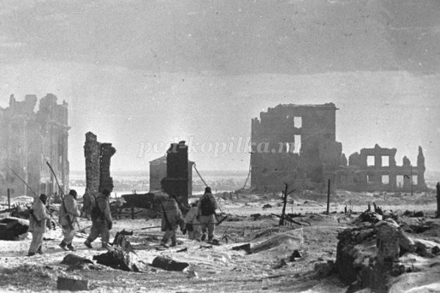
От рожденья земля не видала
Ни осады, ни битвы такой.
Содрогалась земля, и краснели поля
Все пылало над Волгой – рекой.

Slide 4
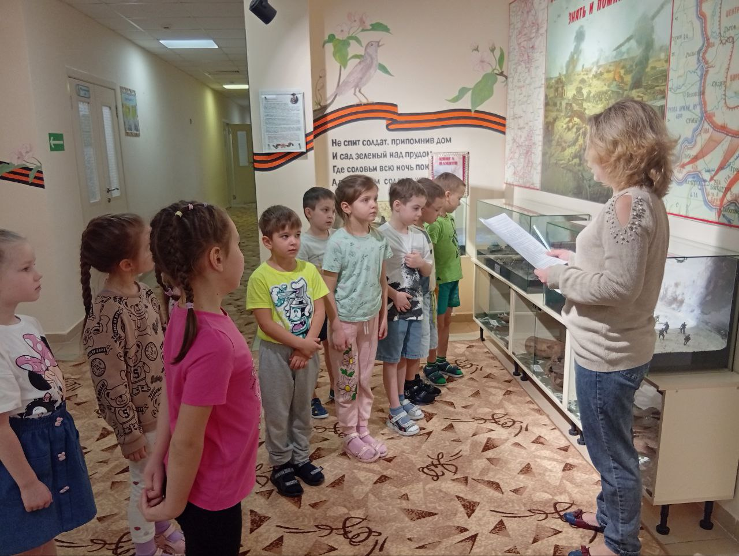

Slide 5
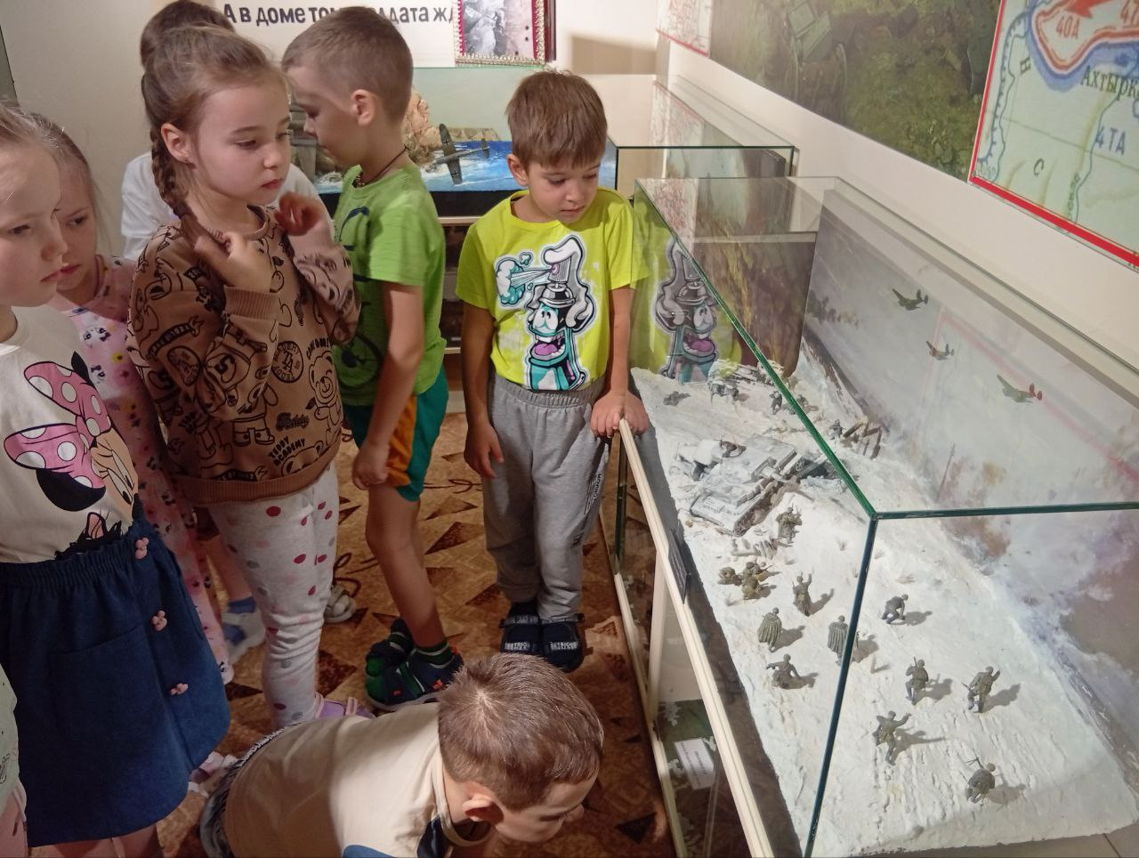

Slide 6
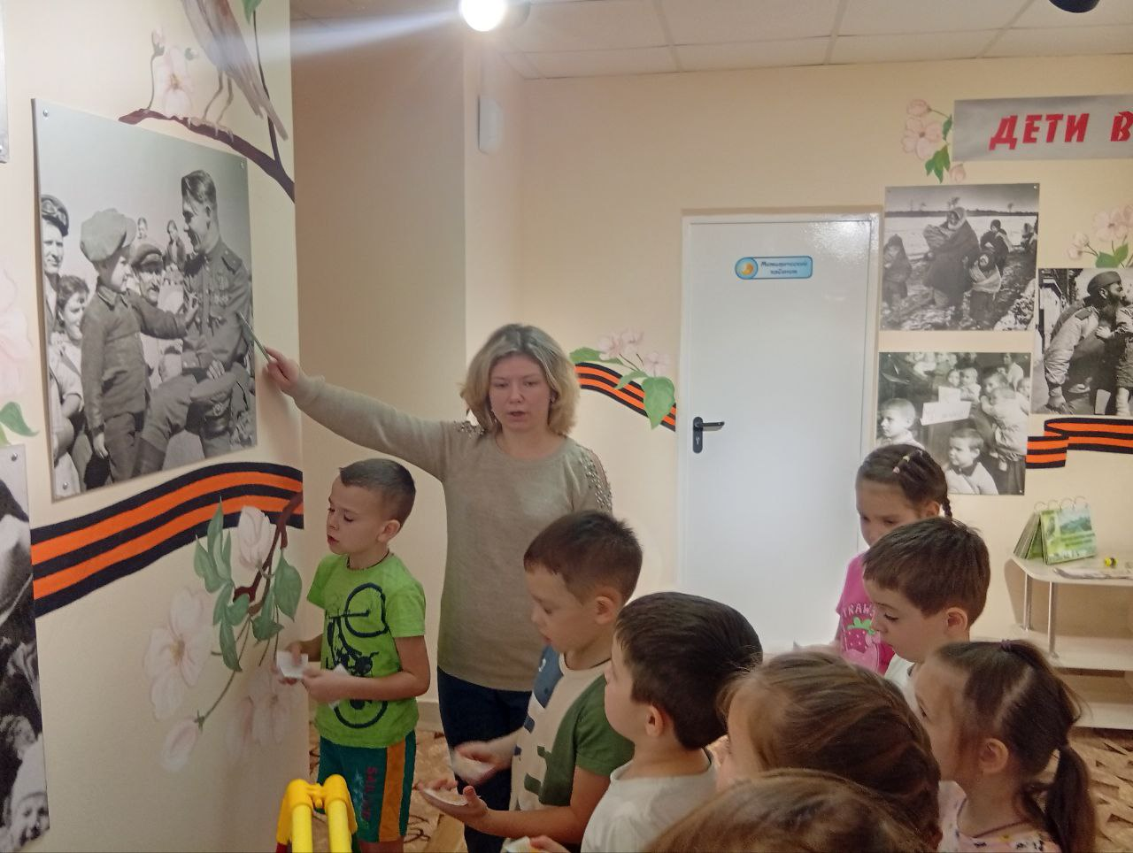

Slide 7
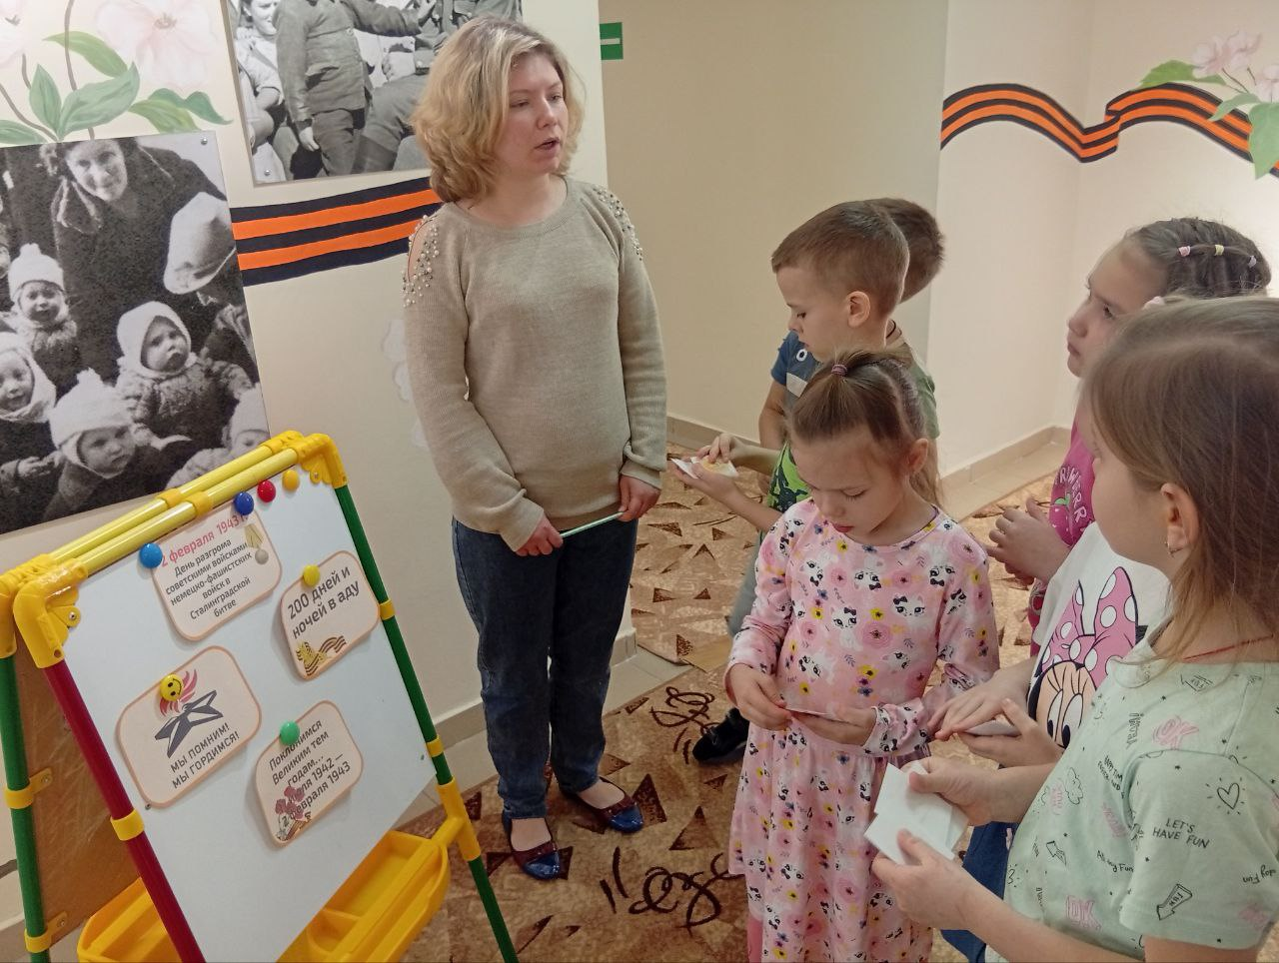

Slide 8
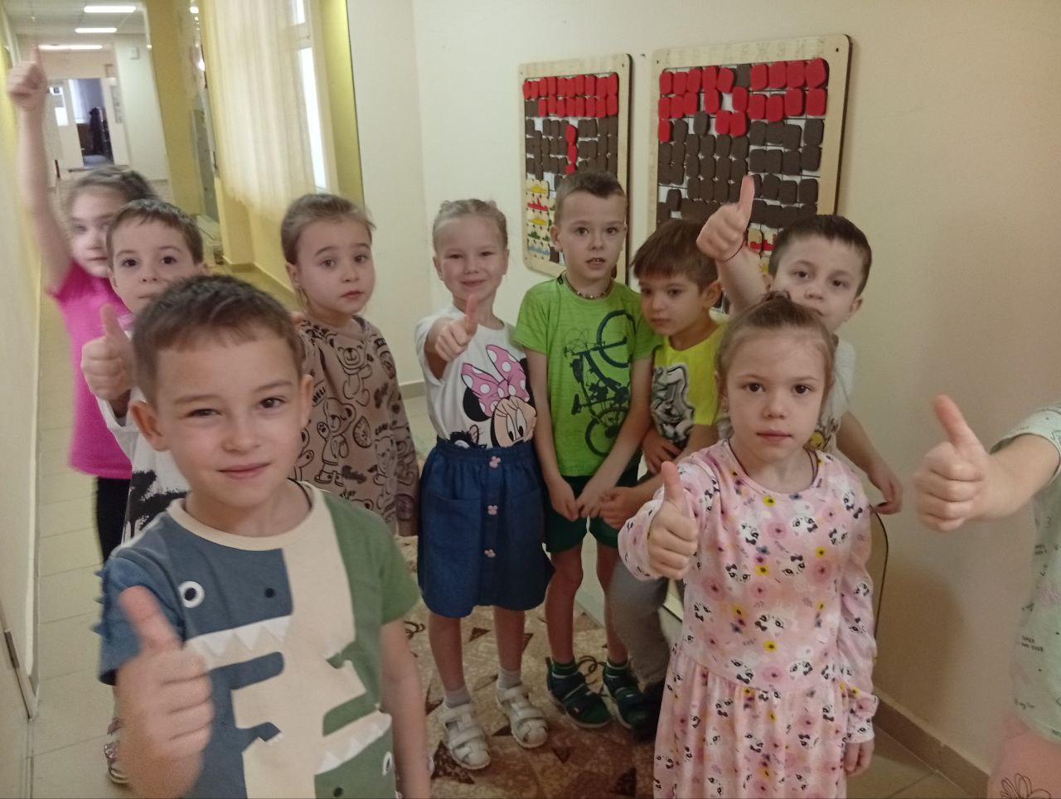

Slide 9
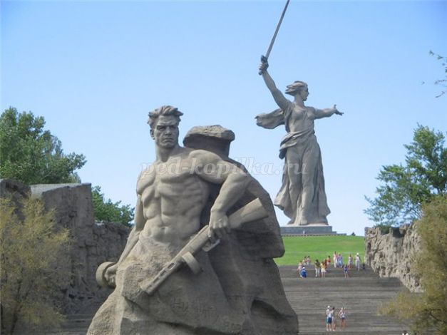
Закончился наш разговор о важном одним прекрасным стихотворением.
Город счастья и солнца, прекрасен ты вновь
И над Волгой стоишь величаво.
Волгоград – наша доблесть и наша любовь!
Волгоград – наша гордость и слава!
В. Костин

